Slide 1

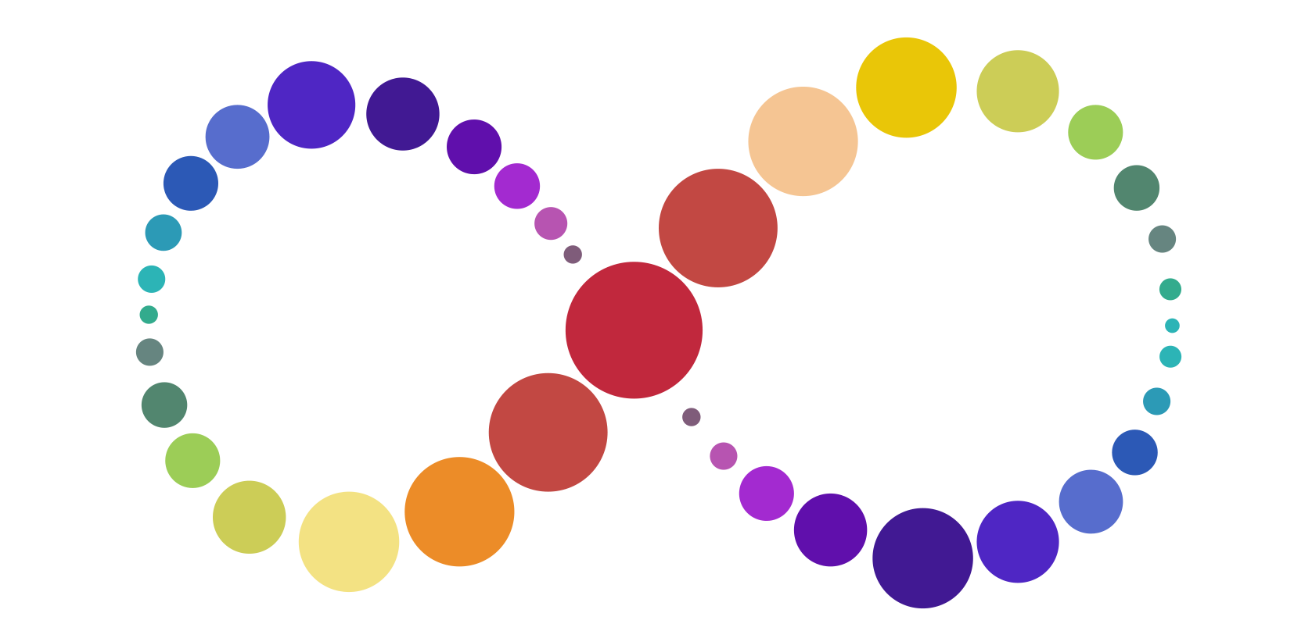

Slide 2
Part 1
팀 원 소 개
데이터 전처리
오정화
전원석
김서영
강화학습
형수진
김현수
웹
전 찬
기획 및 총괄
라수정

Slide 3
Contents
1
개요
Introduction
2
수집 및 전처리
Data collection & Preprocessing
3
강화학습 모델링
Reinforcement Learning Model
4
웹 구축
Web Development
5
개선사항 및 결론
Room for improvement & Conclusion

Slide 4
Part 1
개요
Introduction

Slide 5
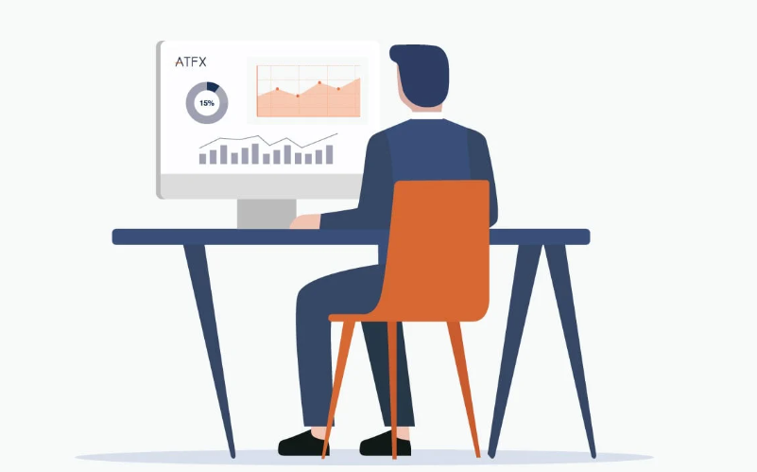
Question
Targeting Stock Investment Trading

Slide 6

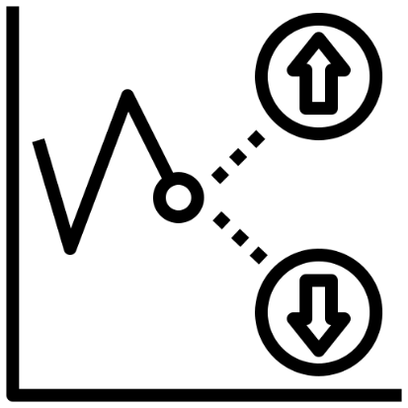

Part 1
개요 – 목적 및 방향성
고객 원하는 종목/투자금액
단기적 탐색
매수/매도 예측

Slide 7













































Part1
개요 - 환경
Par
수집
데이터분석
연동 시스템
Web 구축

Slide 8
Part 1
개요 - 프로세스
Par
<Linux Google VM Computer>
각종
포털사이트
뉴스 수집
전처리
Redis
Maria
DB
강화 학습
eBest
API
Redis
eBest
API
전처리
Redis
Redis
<Web>
종목
실시간
데이터
거래내역
거래추천
회원정보
실시간
뉴스

Slide 9
Part 1
개요 - 개발일정
Par
 | * 2023년 07월
분류 | 항목 |  |  | 월 |  | 수 |  | 금 |  |  | 월 |  | 수 |  | 금 |  |  | 월 |  | 수 |  | 금
 |  | 1 | 2 | 3 | 4 | 5 | 6 | 7 | 8 | 9 | 10 | 11 | 12 | 13 | 14 | 15 | 16 | 17 | 18 | 19 | 20 | 21 | 22 | 23 | 24 | 25 | 26 | 27 | 28
데이터수집 | 과거뉴스 (키워드 포함) |  |  |  |  | 시작 |  |  |  |  |  |  |  |  | 완료
 | 종목별 과거(2년치) | 시작 |  |  |  |  |  |  |  |  |  |  |  |  | 완료
 | 코피스 (2년치) |  |  |  |  | 시작 |  |  |  |  |  |  |  |  | 완료
 | 환율 (USD,CNY) |  |  |  |  |  | 시작 |  |  |  |  |  |  |  | 완료
 | 증권사 리포트 |  |  |  |  | 시작 |  |  |  |  |  | 완료
전처리 | 증권데이터 전처리(학습데이터로) | 시작 |  |  |  |  |  |  |  |  |  |  |  |  | 완료
 | 종목 데이터(분봉으로 병합) | 시작 |  |  |  |  |  |  |  |  |  |  |  |  | 완료
 | 종목 데이터(지표추가 및 기타 병합) |  |  |  |  |  |  |  |  | 시작 |  |  |  |  | 완료
 | 환율 데이터(USD,CNY) |  |  |  |  |  |  | 시작 |  |  |  |  |  |  | 완료
 | 코스피 데이터 |  |  |  |  |  |  | 시작 |  |  |  |  |  |  | 완료
 | chart(실시간)+sentiment(감성분석 결과) |  |  |  |  |  |  |  |  |  | 시작 |  |  |  | 완료
 | 수집 데이터 DB에 연결 |  |  |  |  |  |  |  |  |  |  |  |  | 시작 |  |  | 완료
텍스트처리 | 텍스트모델링 |  |  |  |  | 시작 |  |  |  |  |  |  |  | 완료
 | 데이터 전처리 |  |  |  |  | 시작 |  |  |  |  |  |  |  | 완료
 | 모델 평가 |  |  |  |  |  |  |  |  |  |  | 시작 |  | 완료
 | DB와 연결 |  |  |  |  |  |  |  |  |  | 시작 |  |  |  | 완료
중권사 API | 매수 |  |  |  |  |  |  |  |  |  |  |  |  |  |  |  |  | 시작 |  |  | 완료
 | 매매 |  |  |  |  |  |  |  |  |  |  |  |  |  |  |  |  | 시작 |  |  | 완료
강화 학습 | 모델링 |  |  |  |  |  |  |  |  |  |  |  |  |  | 시작 |  |  |  |  |  |  | 1차 |  |  | 2차
 | 실시간 매수매도 연결 |  |  |  |  |  |  |  |  |  |  |  |  |  |  |  |  | 시작 |  |  | 완료
웹구축 | 환경설정 |  |  |  |  |  |  | 시작 |  | 완료
 | DB연동 |  |  |  |  |  |  | 시작 |  |  |  |  |  |  |  |  |  |  |  |  |  |  |  |  | 완료
 | 디자인 |  |  |  |  |  |  |  | 시작 |  |  |  |  |  |  |  |  |  |  |  |  |  |  |  | 완료

Slide 10
Part 2
수집 및 전처리
Data collection & Preprocessing

Slide 11
Part 2
수집 및 전처리 –과거 데이터 수집
Par
- 수집 기간 : 2021년 6월 28일 ~ 2023년 7월 20일
- 수집 단위 : 틱 ( Tick ) , 분 ( minute )
데이터 | 수집 출처 | 수집 방법 | 특성
종목 | 대신증권 eBest증권 | 대신증권 CYBOS eBest XING | 신세계 , 신세계 푸드 , 이마트 , 신세계건설 , 신세계 I&C , 현대건설, CJ제일제당
코스피 | 대신증권 | 대신증권 CYBOS
환율 | 신한은행 | Selenium | 달러 ( USD/KRW ), 위안 ( CNY/KRW )
종목 뉴스 | ‘네이버 증권’ 뉴스 검색 | BeautifulSoup | 종목 키워드 검색 ( 종목 명, 종목 관련 키워드, 트렌드 키워드 )

Slide 12
Part 2
수집 및 전처리 – 과거 데이터 전처리
Par
Datetime 형식 : ‘%Y-%m-%d %H:%M:%S’
TimeLine : 매일 09:01 ~ 15:20
종가 데이터 1분 씩 위로 당기기 ( 과거 분봉 종가는 1분씩 밀려서 제공됨 )
구분 | 구분 | 전처리 내용
종목 | 2021.06.28 ~ 2022.07.09 | 데이터 일별 제공 -> 모두 병합 Tick data ( 주문 발생 건 데이터 ) -> 분봉 ( minute ) 데이터로 변환 신세계 I&C 매매거래 중지일 ( 22년 4월 6,7,8일 ) 전일 종가 데이터로 채움
 | 2021.07.10 ~ 2023.07.14 | - 데이터 일별 제공 -> 모두 병합
코스피 |  | 데이터 일별 제공 -> 모두 병합 개장시간 1시간 지연( 10시 개장 ) 일자 ( 수능일, 매년 첫 시장 ) TimeLine 맞춤
환율 | 달러 / 환율 | 데이터 일별 제공 -> 모두 병합 Tick data ( 주문 발생 건 데이터 ) -> 분봉 ( minute ) 데이터로 변환 폐장일 ( 21년 12월31일 ) 데이터 Drop
Concat

Slide 13
Part 2
수집 및 전처리 - 과거 데이터 전처리
Par
지표 컬럼 추가 : 모든 컬럼의 단위를 맞추고자 모두 비율로 변환
구분 | 추가 지표 | 지표 설명
종목 | Ratio_close ( close – last close ) / last close | 직전 종가 대비 현재 종가
 | Ratio_high_close ( high – last close ) / last close | 직전 종가 대비 현재 고가
 | Ratio_low_close ( low – last close ) / last close | 직전 종가 대비 현재 저가
 | Ratio_open_close ( open – last close ) / last close | 직전 종가 대비 현재 시가
 | Ratio_volume ( volume – last volume ) / last volume | 직전 거래량 대비 현재 거래량
 | Ratio_MA20_close | 직전 20분 동안의 가격을 산술평균한 값
 | Ratio_MA20_volume | 직전 20분 동안의 거래량을 산술평균한 값
 | Sign(label) | 직전가 대비 현재가 상승 (1) / 하락(-1) / 보합(0)
코스피 / 환율 | Change ( close – last close ) / last close | 직전가 대비 현재가
 | Ratio_MA20_close | 직전 20분 동안의 가격을 산술평균한 값

Slide 14
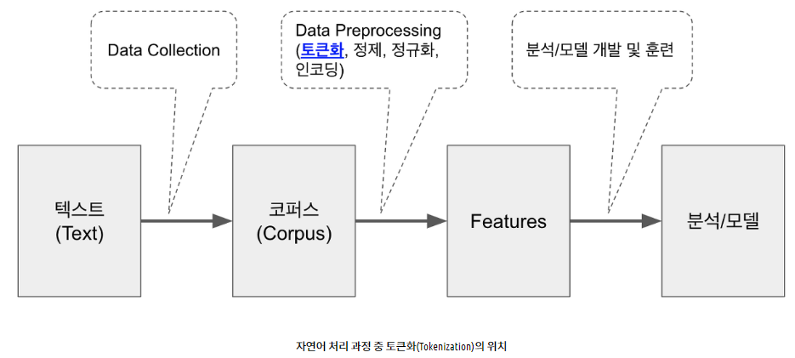
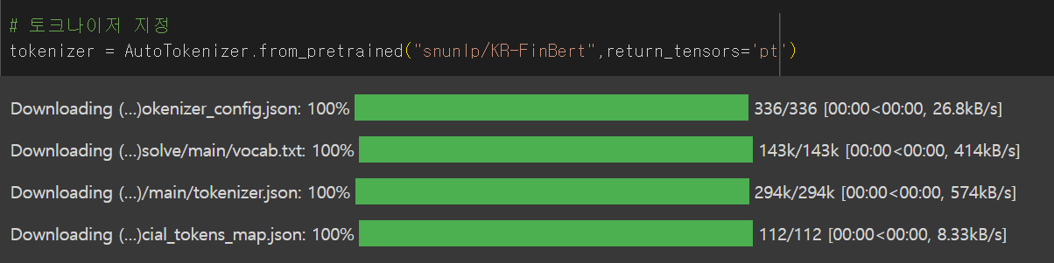
Part2
수집 및 전처리 –뉴스데이터셋 전처리
Par
자연어 Model
KR-FinBERT 을 활용하여 감성분석을 진행하였습니다.
KR-FinBERT 는 BERT 모듈 중 한국 금융 분야에
특화된 모듈로 텍스트에 대하여 토큰화 와 불용어 제거
과정을 수행할 수 있습니다.
전처리된 텍스트가 입력되면 긍정, 중립, 부정의 부문에서
각자 어느 정도의 비율을 내포하는지 환산해줍니다.
[자연어 처리 과정 토큰화의 위치]
[ KR-finBERT 활용]

Slide 15
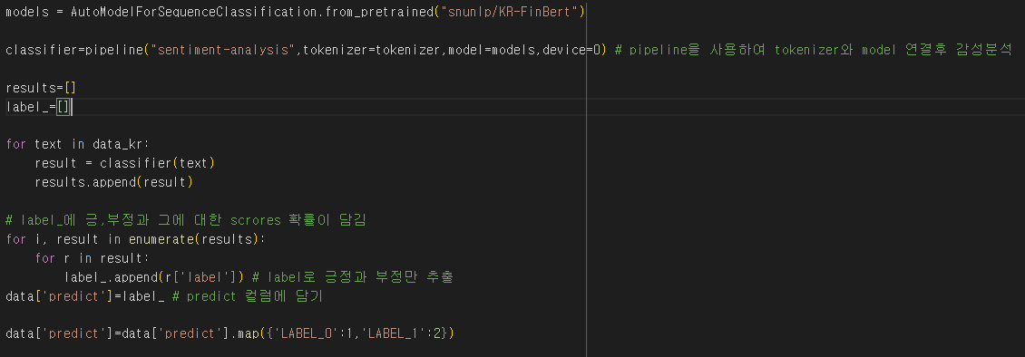
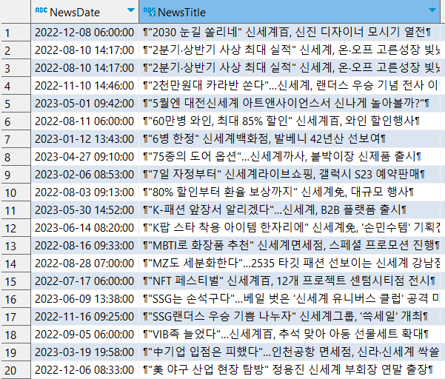
Part2
수집 및 전처리 –뉴스데이터셋 전처리
Par
Pipeline 를 통해 “ 토큰화 -> KR-FinBERT -> 결과 전송 ” 과정을 연결
( 긍정,부정 비율 환산처리를 단계별로 동시에 수행하여 예측 값 추출 )
[ KR-finBERT 활용 감성분석 ]
[ DB 뉴스데이터셋 ]

Slide 16
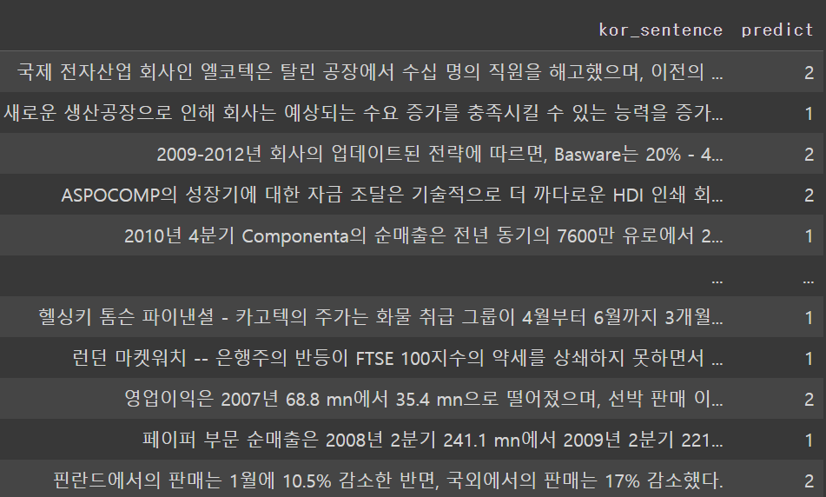
Part 2
수집 및 전처리 – 뉴스데이터셋 전처리
Par
자연어 Model 감성분석결과

Slide 17
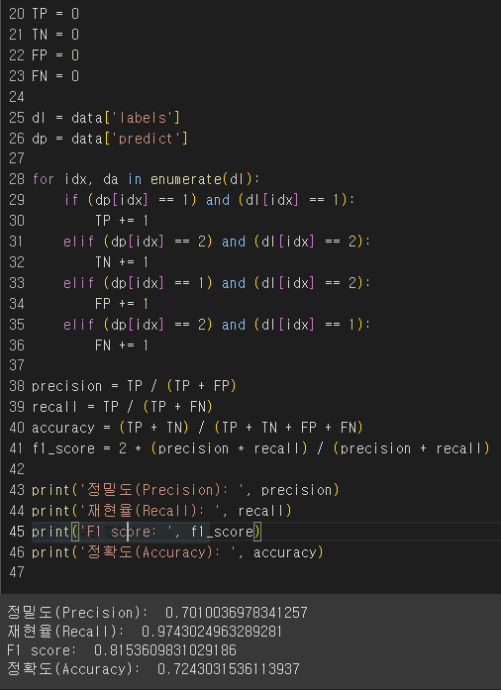
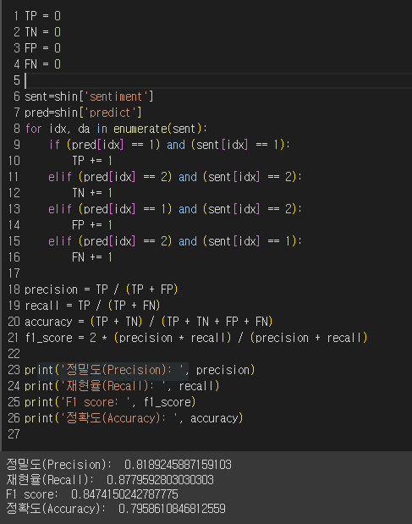
Part 2
수집 및 전처리 – 뉴스데이터셋 전처리
Par
자연어 Model 검증
[ 금융뉴스 기사 제목 데이터셋 활용 검증]
[ 종목 뉴스기사 제목 데이터셋 활용 검증]
* 종목과 관계없는 데이터를 통한 검증진행

Slide 18
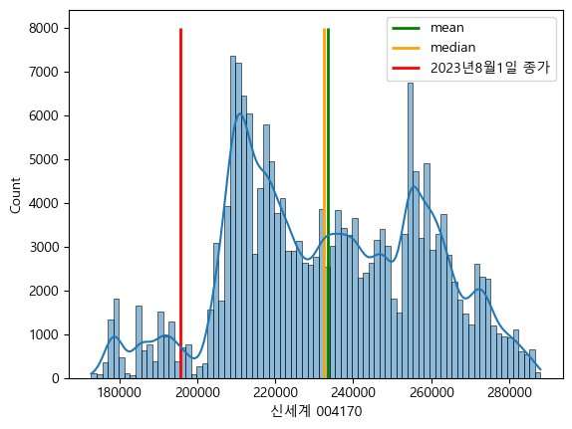
Part 2
수집 및 전처리 – 분석 시각화
Par

Slide 19
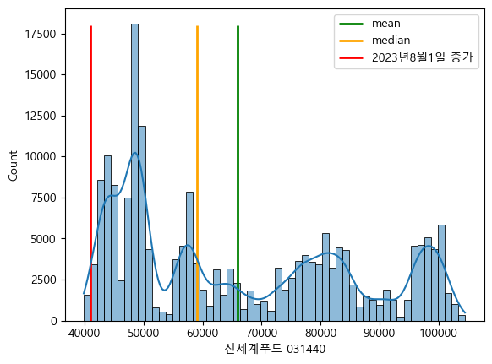
Part 2
수집 및 전처리 – 분석 시각화
Par

Slide 20
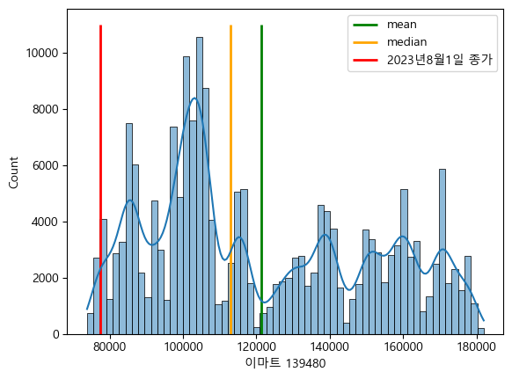
Part 2
수집 및 전처리 – 분석 시각화
Par

Slide 21
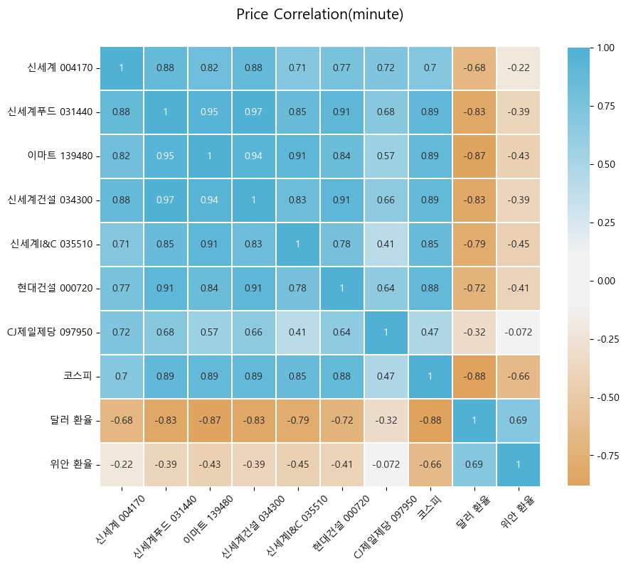
Part 2
수집 및 전처리 – 분석 시각화
Par

Slide 22
Part 2
수집 및 전처리 – 실시간 데이터 수집
Par
- 수집 기간 : 2023년 7월 21일 ~
- 수집 단위 : 분 (minute)
데이터 | 수집 출처 | 수집 방법 | 저장 방법
종목 | 이베스트증권 | eBest OPEN API | Chart ( Open High Low Close Volme ) => DB : CHART_종목번호, Redis : 시간, 현재가(Close)
코스피 | 네이버 증권 | BeautifulSoup | - DB : kospi_crawling, Redis : 시간, 현재가
환율 | 네이버 증권 | BeautifulSoup | - DB : exchange_crawling, Redis : 시간, 현재가
종목 뉴스 | ‘네이버 증권’ 뉴스 검색 | BeautifulSoup | DB : shin/shinFood/eMart

Slide 23

Part 2
수집 및 전처리 – 실시간 데이터 전처리
Par
실시간
데이터 수집
MariaDB
종목 데이터
CHART_종목번호
코스피&환율 데이터
_crawling
실시간
데이터 전처리
뉴스 데이터
종목이름
NEW_종목번호
전처리 결과
강화 학습

Slide 24
Part 3
강화학습 모델링
Reinforcement Learning Modeling

Slide 25
Part 3
강화학습 모델링-강화학습이란?
Par

Slide 26
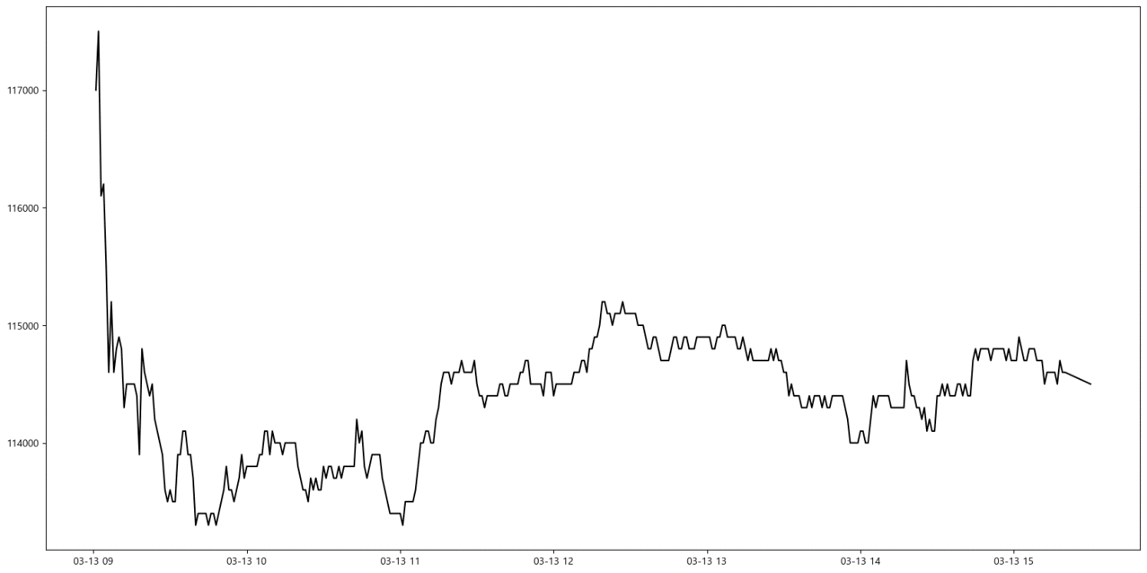
Part 3
강화학습 모델링- 매매 내역
Par
매수
매도

Slide 27
Part 4
결론 ( 웹 구축 )
Wep Development

Slide 28
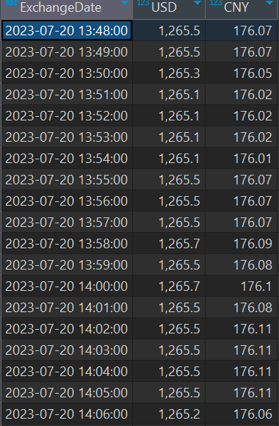
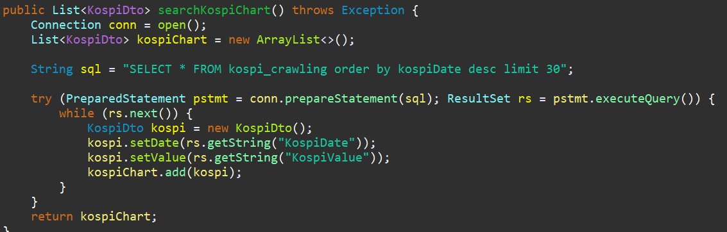
Part4
웹 구축 - Redis & Websocket
Par
[DB 저장 화면]
[WebSocket 과 Redis 연결 코딩 화면]

Slide 29
Part 5
개선사항 및 결론
Room for improvement & Conclusion

Slide 30
Part5
개선사항 및 결론
Par
001
>>
시간 부족
프로젝트에 주제 선정에서 많은 시간을 소모하여 수집 및 개발 시간이 부족.
증시 거래시간 제약 조건으로 인한 코드 검증 시간 부족 .
002
>>
개념 학습
강화학습 개념에 대한 이해시간이 부족하여 개발하는데 어려움 겪음.
이러한 경험을 토대로 공부와 개발을 병행하여 완성도 있는 프로그램 개발을 위한 노력을 하고자 함.
003
>>
부가 기능 구현
고객의 편의성을 고려한 부가적인 기능( * 수익률 실시간 알림 기능) 을 시간 부족으로 구현하지 못함 .
향후엔 모바일 애플리케이션을 기획하고 개발하여 고객의 편의성을 개선하고자 함 .

Slide 31
Part
예시
Par

Slide 32
Part
예시
Par

